Slide 1

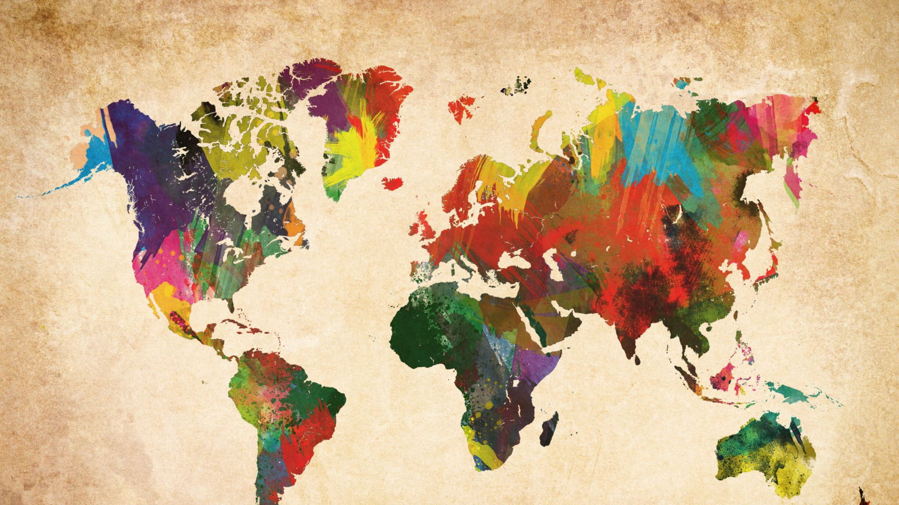


LLM como guia turístico para o Norte de Portugal
Grupo 2: - Pedro Pereira Sousa - Mateus Medeiros Pereira - Nuno Miguel Leite da Costa - Elione Culeca Cossengue

Slide 2
Introdução
O nosso trabalho baseia-se em usar uma LLM para servir de guia turístico para as várias localizações do Norte de Portugal.
A LLM criará um itinerário de acordo com as preferências do utilizador.
Para melhorar a capacidade da LLM a criar os itinerários, iremos usar uma RAG com dados extraídos do site VisitPortugal, que contém informação acerca de atuais acomodações, hoteis, museus, monumentos, praias e zonas de lazer, entre outros.

Slide 3
Dados
Os dados do VisitPortugal podem ser descarregados através do site deles na forma de um PDF.
A informação é extraída dos PDFs com o auxílio de funções provenientes da bilbioteca LangChain, e de seguida é passada para uma base de dados SQLite na forma de chuncks.
Cada chunck contém informação sobre uma determinada entrada do site, seja esta um hotel, uma atividade ou outra coisa qualquer.

Slide 4
LLM
A LLM que utilizaremos será o GPT3.5 da OpenAI e está dísponível online através duma API disponibilizada pela OpenAI.
A LLM usará os dados da RAG através duma função de similaridade entre a prompt do utilizador e as várias entradas presentes na base de dados.
Vamos usar a biblioteca ChromaDb para implementar a base de dados vetorial usada com o RAG.

Slide 5
Processo
Para cada prompt do utilizador, é criado um agente que vai realizar 3 ações.
Cada ação será passada para a LLM através de uma system prompt que lhe é passada antes de interagir com o utilizador, e controla tanto o seu comportamento como o seu output.

Slide 6
1º Passo
Validar a prompt do utilizador, i.e. verificar se é possível criar tal percurso num determinado espaço de tempo, através da seguinte prompt, p. ex.:
“You are a travel agent who helps users make exciting travel plans. The user's request will be denoted by four hashtags. Determine if the user’s request is reasonable and achievable within the constraints they set.[…]”

Slide 7
2º Passo
Produzir o itinerário em si, isto é, gerar uma série de locais e atividades para o utilizador visitor.
“You are a travel agent who helps users make exciting travel plans. The user's request will be denoted by four hashtags. Convert the user's request into a detailed itinerary describing the places they should visit and the things they should do […].”

Slide 8
3º Passo
Extrair do itinerário as localizações de modo a mapeá-las no Google Maps.
“You are an agent who converts detailed travel plans into a simple list of locations. The itinerary will be denoted by four hashtags. Convert it into list of places that they should visit. Try to include the specific address of each location […].”

